Slide 1
进展汇报

Slide 2
汇报内容
研究背景与目的
医学问题和统计学问题
数据探索与变换
统计分析与结果
描述性统计
临床问题1:
单因素分析与多因素分析
随机森林回归建模
临床问题2: 分位数回归
下一步工作

Slide 3
研究背景与目的
探索胃癌合并贫血症状的患者的临床特点, 找到影响贫血改善的因素.
实验设计的思路是, 收集胃癌患者的临床资料, 包括人口学, 实验室检查, 以及接受中药治疗的时间等, 开展回顾性研究.
胃癌患者的数据包括基线数据和一次随访的数据, 因此是有两个时间点的纵向数据, 因此可以考察随访时贫血状况是否改善.
本次汇报着重讲解数据分析的方案和统计学方法, 以及数据分析的初步结果, 这将组成论文的核心框架.

Slide 4
医学问题和统计学问题
根据医学问题, 统计学问题被识别, 并在此基础上确定具体的统计分析策略, 并回头解答医学问题.
毕业论文将包括两个部分, 即有两个医学问题
医学问题1:
探索胃癌患者合并贫血的患者中, 随访时贫血状况改善与什么因素有关 (如, 中药治疗, 实验室检查指标, 人口学指标等).
医学问题2:
探索贫血改善的幅度 (即, 血红蛋白上升的幅度) 和实验室检查指标有什么关联.

Slide 5
医学问题和统计学问题
根据医学问题, 统计学问题被识别, 并在此基础上确定具体的统计分析策略, 并回头解答医学问题.
与两个医学问题向对应, 识别出两个统计学问题
统计学问题1:
随访时贫血状况改善的样本 (定义为血红蛋白上升>10g) 者, 与其他变量做回归 (如, 中药治疗, 实验室检查指标, 人口学指标等).
提示: 因为终点指标是 “改善与否”, 因此是二分类变量.
策略: 构造以二元变量为因变量的回归模型. 比如, 以”改善与否”为因变量, 纳入中药治疗, 实验室检查指标, 人口学指标等作为自变量, 通过回归系数的显著与否确定自变量对因变量是否有影响, 回归系数的大小.

Slide 6
医学问题和统计学问题
根据医学问题, 统计学问题被识别, 并在此基础上确定具体的统计分析策略, 并回头解答医学问题.
与两个医学问题向对应, 识别出两个统计学问题
统计学问题2:
根据患者在随访时血红蛋白较基线数据的上升幅度, 探索它和实验室检查指标的关系.
提示: 此时, 终点是连续形变量.
策略:可以使用线性回归或者分位数回归, 后者趋向于抑制偏离观测值的影响. 同样的, 通过回归系数的显著与否确定自变量对因变量是否有影响, 回归系数的大小.

Slide 7
数据探索与变换
数据探索旨在找到变量的分布和互相之间的相关关系, 是构建回归模型的重要准备工作.
数据整体服从正态分布, 则样本均值和方差则相互独立, 这也是线性回归模型的数学假设之一.
在数据探索中, 我们可以留意到一些实验室检查结果的分布是不符合这个假设的, 因此需要做数据变换.
线性回归的另一个假设是变量之间独立, 因此数据探索还着重考察变量之间的相关性.
此外, 还需要检查变量中的缺失值, 离群值和异常值.
这部分工作比较繁琐耗时, 对获得符合医学直觉的建模结果至关重要.

Slide 8
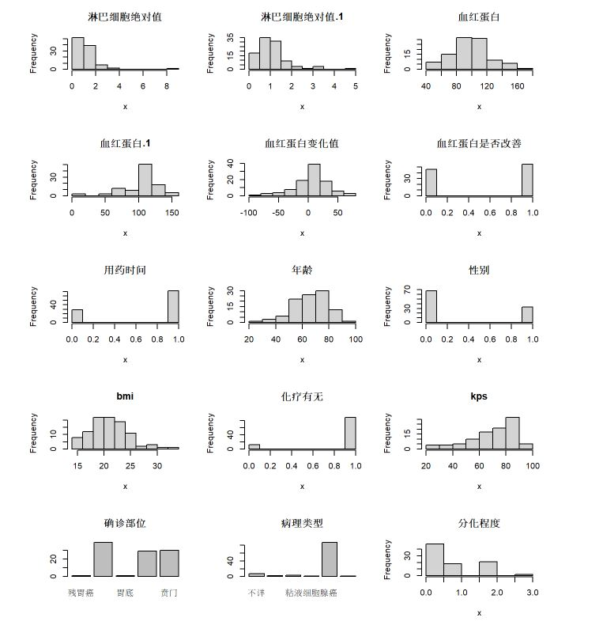
数据探索与变换
变量的分布

Slide 9
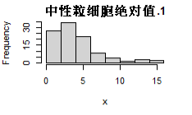
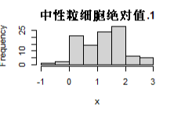
数据探索与变换
偏态分布的一个示例
Log转换

Slide 10
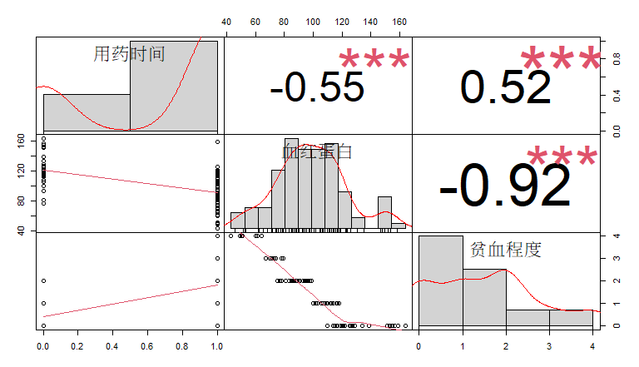
数据探索与变换
一些互相相关的自变量, 我们只能纳入其中的一个

Slide 11
统计分析与结果
描述性统计
把纳入的研究的患者分两组, 一组为随访时血红蛋白升高>10g的患者, 其他患者纳入另一组.
给出这两组患者的基线数据和随访数据的描述性统计量, 并通过假设检验比较两组间是否有差异.
描述性统计量: 平均值 (连续, 正态), 分位数 (连续, 偏态), 频数 (离散变量)
假设检验: t检验 (均值), 秩和检验(分位数), 卡方检验 (频数)
结果展示: 以表格形式展示

Slide 12
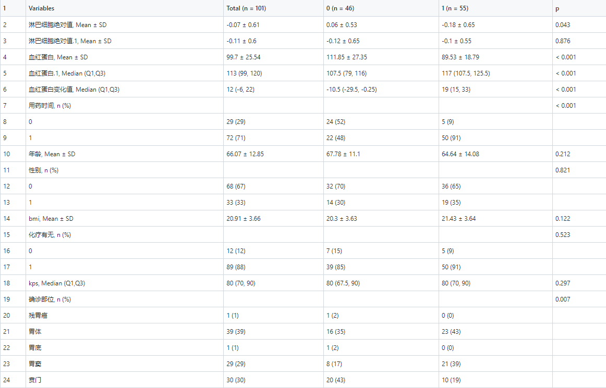
统计分析与结果
描述性统计

Slide 13
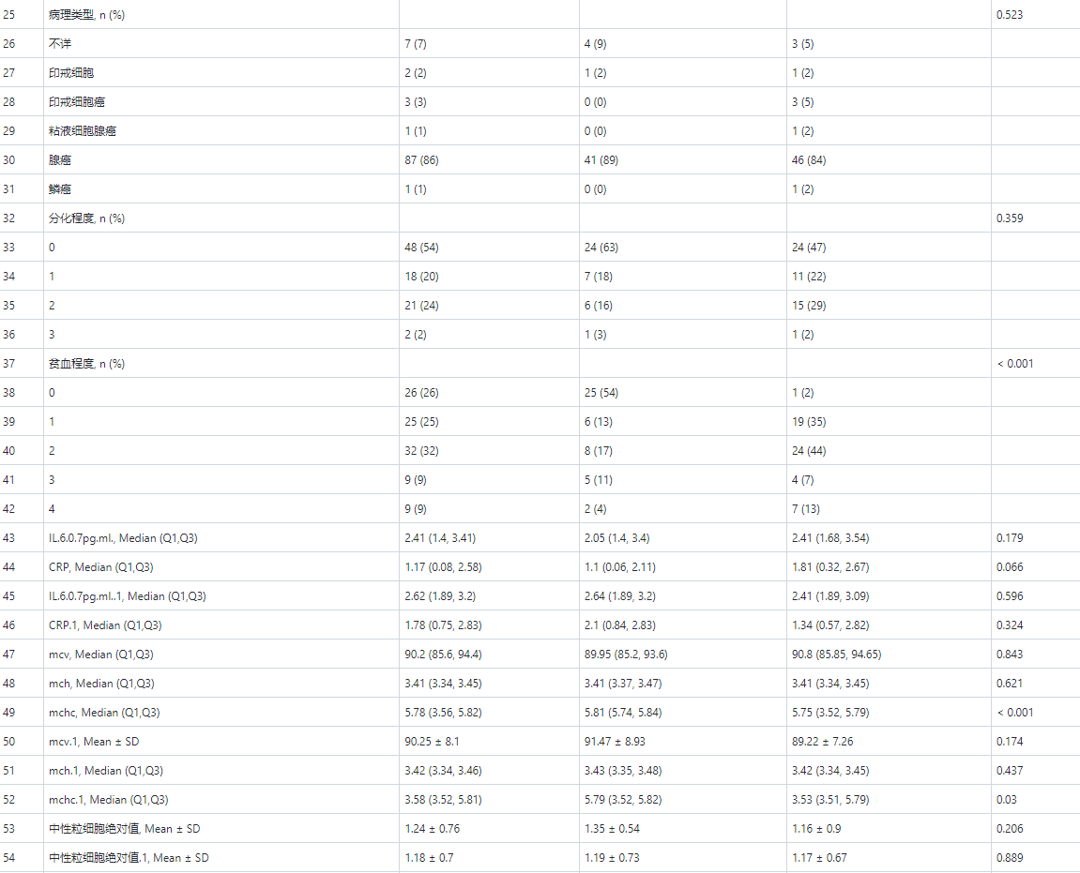
统计分析与结果
描述性统计

Slide 14
统计分析与结果
单因素分析与多因素分析都需要建立logistic回归模型
logistic回归根据给定的自变量数据集来估计终点事件的发生概率, 即贫血改善或未改善. 由于结果是一个概率, 因此因变量的范围在 0 和 1 之间.
logistic回归的系数需要转被换为优势比Odds Ratio (OR)来解释.
OR 表示与未发生特定事件时出现结果的几率相比, 发生该事件时产生结果的几率.
如果 OR 大于 1, 那么患者贫血状态改善的几率较高. 反之, 如果 OR 小于 1, 那么贫血改善的几率较低.

Slide 15
统计分析与结果
单因素分析: 单次只考察一个变量与终点事件 (贫血改善/未改善) 的关系
因此和描述性统计类似, 分别构建了16个单因素logistic回归分析模型.
单因素分析中, 系数的p<0.25视为显著, 及该因素可能影响贫血终点, 考虑纳入多因素分析模型中, 作为自变量.
多因素分析: 同时纳入多个单因素分析中显著的变量
在探索性分析中, 留意到”治疗时间”和基线的”血红蛋白”相关性较大, 且”治疗时间”在单因素分析中的OR置信区间非常宽.
因此, 在多因素分析中, 目前构建了两个回归模型, 第一个是”治疗时间”和基线”血红蛋白”没有交互作用的模型, 另一个是这两个变量有交互作用的模型.

Slide 16
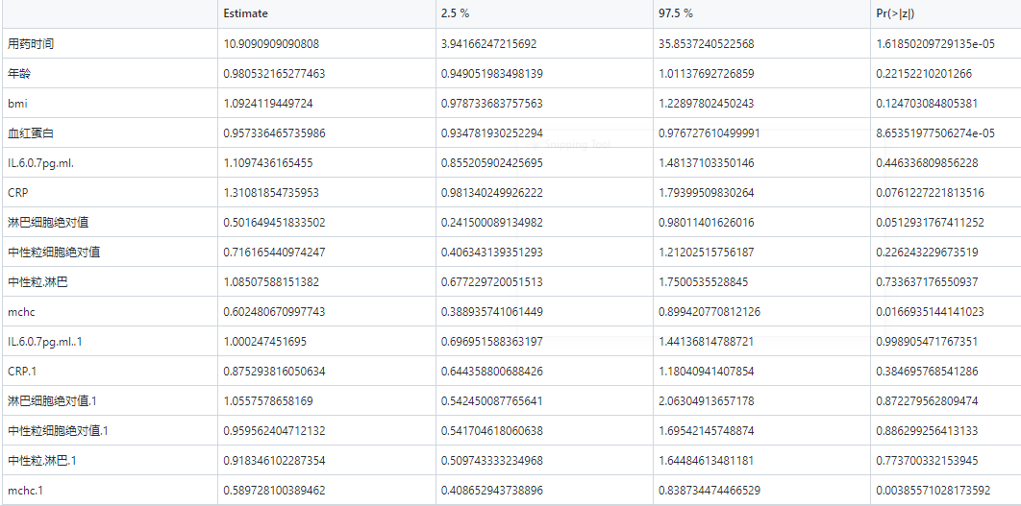
统计分析与结果
初步结果
单因素分析结果显示, "用药时间", "年龄", "bmi", "血红蛋白", "CRP", "CRP.1", "淋巴细胞绝对值", "中性粒细胞绝对值", "mchc"和 "mchc.1"可以放入多因素分析.
多因素分析显示“用药时间”, “年龄”, “bmi”, “血红蛋白”都是显著的.

Slide 17
统计分析与结果
随机森林回归
在多因素分析的基础上, 利用随机森林对变量重要性进行评估
随机森林是一种经典的机器学习方法,常被用于回归任务, 包括二分类因变量的回归.
它通过大量决策树”投票”得到因变量的取值.
用随机森林进行变量重要性评估的思想, 是考察每个变量在随机森林中的每颗决策树上做了多大的贡献, 然后取平均值, 最后比较特征之间的贡献大小.

Slide 18
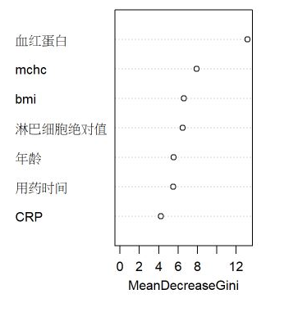
统计分析与结果
随机森林回归对变量重要性做排序结果

Slide 19
统计分析与结果
分位数回归
分位数回归对一组预测变量（自变量）与目标变量（因变量）的特定百分位数（即“分位数”, 通常是中位数）之间的关系建
与“普通最小平方”回归相比, 其有两个主要优势:
分位数回归不会假设目标变量的分布.
分位数回归趋向于抑制偏离观测值的影响.
它被用于解决第二个临床问题.

Slide 20
下一步工作
进一步整理回归模型输出的参数, 讲它们整理成表格.
对于第一个研究:
将单因素分析的OR区间可视化, 作森林图 (forest plot).
多因素回归补充变量筛选和列线图.
对于第二个研究:
补充相关变量回访前后的比较和检验的表格和图.
完成“材料与方法”和“结果” 两章的初稿撰写.

